Slide 1
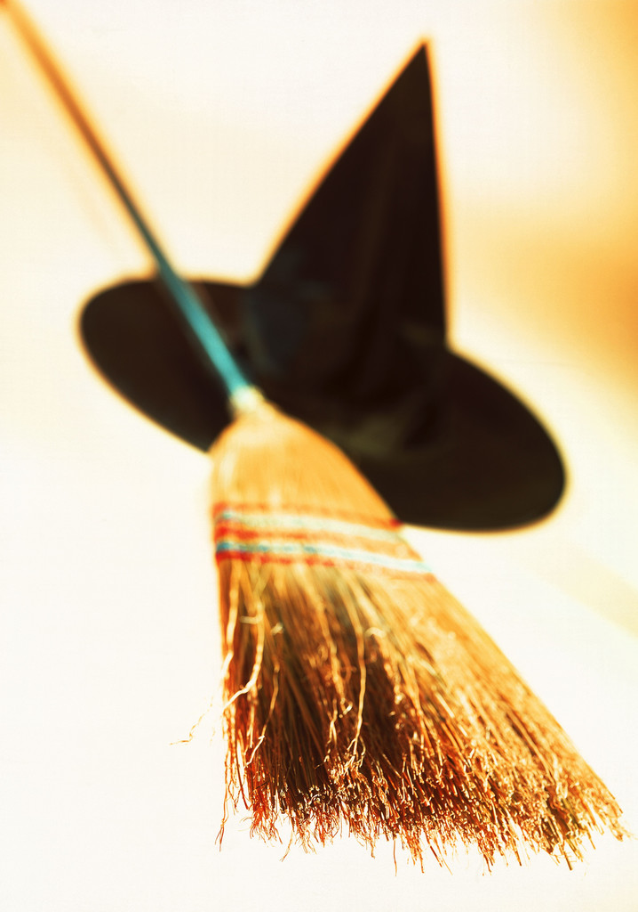
Brujas

Slide 2


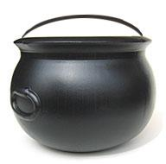

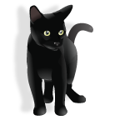

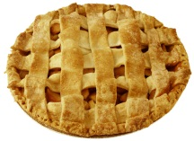
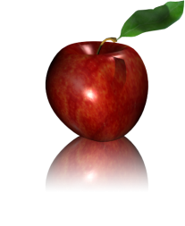
COLOCAR EN LA CAJA QUE CORRESPONDE
BRUJAS
ALIMENTOS

Slide 3

COLOCAR EN LA CAJA QUE CORRESPONDE
ANIMALES
BRUJAS

Slide 4

ESCRIBIMOS UNA ORACIÓN USANDO LOS DIBUJOS

Slide 5
ESCRIBIMOS UNA ORACIÓN USANDO LOS DIBUJOS

